Slide 1
Aula 1 Técnicas Digitais

Slide 2
Visão Geral da Aula
1
Apresentação da disciplina
Plano de ensino
2
Avaliação da disciplina
3
Introdução a Técnicas Digitais

Slide 3
Onde encontramos Eletrônica Digital? computadores
Smartphones
Caixas eletrônicos
TVs digitais
Automóveis
Diversos aparelhos domésticos (geladeira, máquina de lavar...)
Diversas máquinas específicas na indústria
Sistemas embarcados em geral

Slide 4
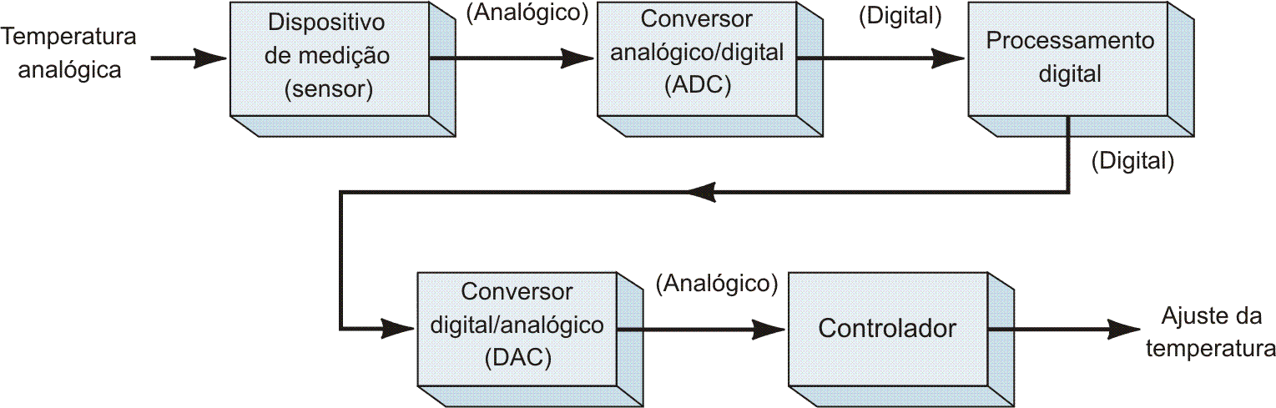
Sistemas com Sinais analógicos e Digitais

Slide 5
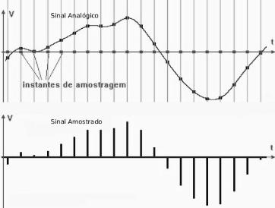
Amostragem
Amostragem: processo de selecionar um valor de uma sinal analógico em tempo discreto
Sinal Digital

Slide 6
Em sistemas eletrônicos Digitais, a base é o sistema binário.

Slide 7
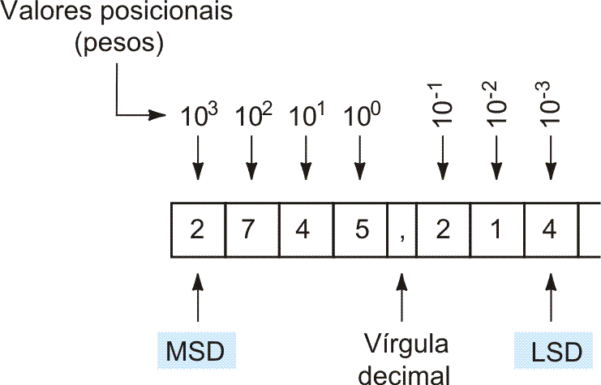
Tipos de sistemas
Decimal
Binário
Hexadecimal
Octal

Slide 8
Sistema binário
Cada dígito do sistema binário é denominado BIT (binary digit);
Um quarteto (4) de bits é denominado de NIBBLE;
Um octeto (8) de bits é chamado de BYTE;
0, 1, 2, 3, 4, 5, 6, 7, 8, 9, A, B, C, D, E, F.

Slide 9
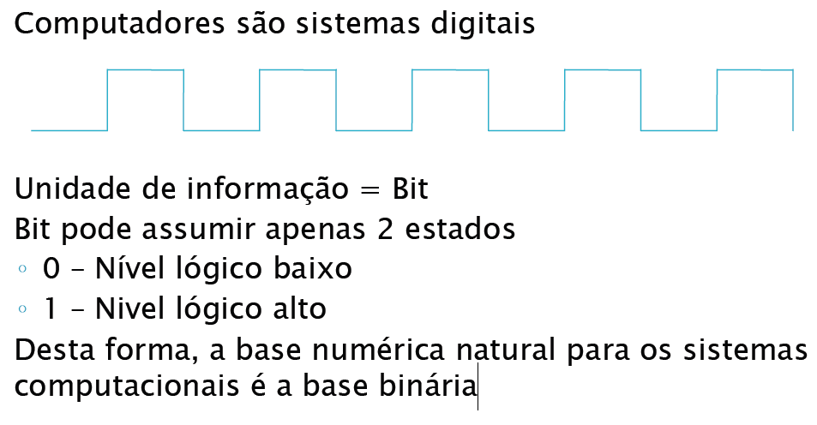
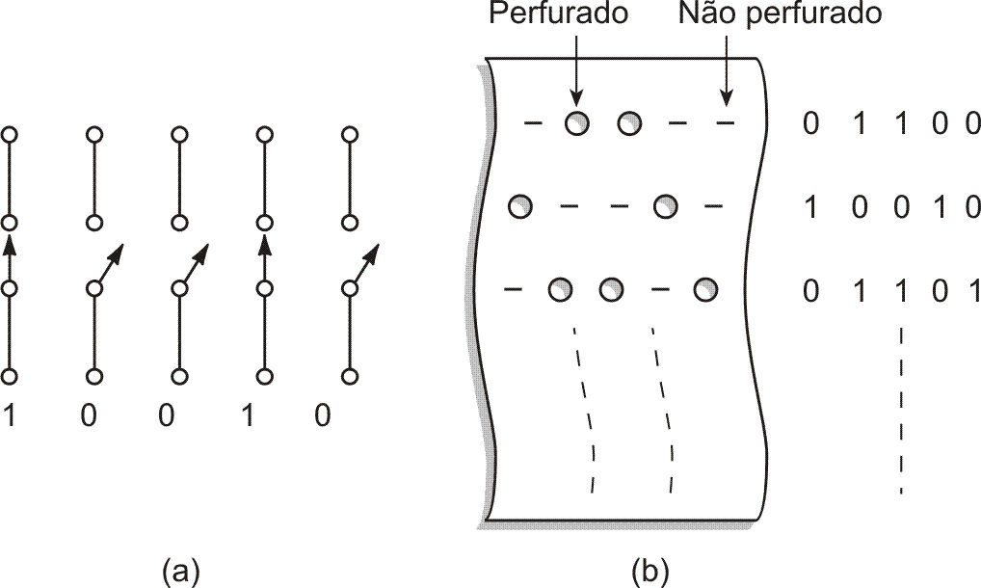
Representação de números

Slide 10
Representação de números
Os computadores utilizam o sistema binário de computação.
Exemplos: 100010, 1101010, 11101000
Sistemas mais utilizados:
Numeração decimal: 0, 1, 2, 3, 4, 5, 6, 7, 8, 9
Numeração binária: 0,1
Numeração octal: 0, 1, 2, 3, 4, 5, 6, 7
Numeração hexadecimal: 0, 1, 2, 3, 4, 5, 6, 7, 8, 9, A, B, C, D, E, F., 1, 2, 3, 4, 5, 6, 7, 8, 9, A, B, C, D, E, F.

Slide 11
Representação de números
Decimal | Binário 4 | Hexa
0 | 0000 | 0
1 | 0001 | 1
2 | 0010 | 2
3 | 0011 | 3
4 | 0100 | 4
5 | 0101 | 5
6 | 0110 | 6
7 | 0111 | 7
8 | 1000 | 8
9 | 1001 | 9
10 | 1010 | A
11 | 1011 | B
12 | 1100 | C
13 | 1101 | D
14 | 1110 | E
15 | 1111 | F

Slide 12
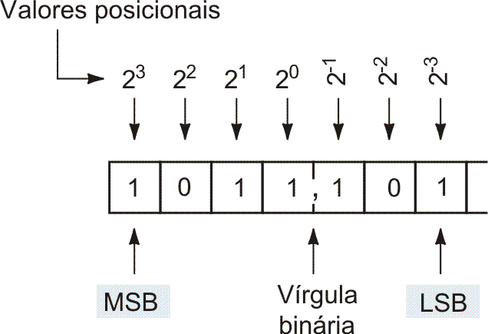
Sistema Binário

Slide 13
Qual o maior numero que consigo representar com 8bits ?

Slide 14
Conversão de Bases
Métodos mais utilizados:
Método Polinomial:
de qualquer base para a base decimal
Método de Subtrações
da base decimal para qualquer base
Método das Divisões
da base decimal para qualquer base
Método da Substituição Direta
apenas entre bases potencias inteiras entre si

Slide 15
Conversão de Bases
Métodos mais utilizados:
Método Polinomial:
de qualquer base para a base decimal
Método de Subtrações
da base decimal para qualquer base
Método das Divisões
da base decimal para qualquer base
Método da Substituição Direta
apenas entre bases potencias inteiras entre si

Slide 16
Método Polinomial
Cada número pode ser representado como um polinômio em uma certa base:
Onde:
B = base do sistema de numeração
X_{n} = dígito de ordem n
n = número da ordem
a = valor na base decimal
a = X_{n-1}.B^{n-1} + X_{n-2}.B^{n-2} + ... + X₂.B² + X₁.B+X₀

Slide 17
Método Polinomial
a = X_{n-1}.B^{n-1} + X_{n-2}.B^{n-2} + ... + X₂.B² + X₁.B+X₀
Exemplos:
1001₂ =
D5₁₆ =
514₇=

Slide 18
Método Polinomial
a = X_{n-1}.B^{n-1} + X_{n-2}.B^{n-2} + ... + X₂.B² + X₁.B+X₀
Exemplos:
1001₂ =
1x2³ + 0x2² + 0x2¹ + 1x2⁰ = 9
D5₁₆ =
Dx16¹ + 5x16⁰ = 213
514₇=
5x7² + 1x7¹ +4x7⁰= 256

Slide 19
Exercícios
Transforme para a base decimal os seguintes valores na sua respectiva base:
101010001₂ =
1011101₂ =
AB3D₁₆ =
56741₈=

Slide 20
Exercícios
Transforme para a base decimal os seguintes valores na sua respectiva base:
101010001₂ = 337
1011101₂ = 93
AB3D₁₆ = 43837
56741₈= 24033

Slide 21
Conversão de Bases
Métodos mais utilizados:
Método Polinomial:
de qualquer base para a base decimal
Método de Subtrações
da base decimal para qualquer base
Método das Divisões
da base decimal para qualquer base
Método da Substituição Direta
apenas entre bases potencias inteiras entre si

Slide 22
Conversão de Bases
Métodos mais utilizados:
Método Polinomial:
de qualquer base para a base decimal
Método de Subtrações
da base decimal para qualquer base
Método das Divisões
da base decimal para qualquer base
Método da Substituição Direta
apenas entre bases potencias inteiras entre si

Slide 23
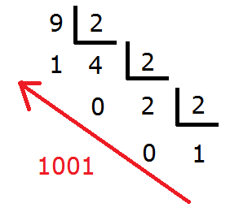
Método das Divisões
Converter um número decimal para binário:
O número é dividido pela nova base e o resto da divisão forma o algarismo mais à direita do resultado
Exemplo:
53 para binário
2
1
0

Slide 24
Método das Divisões
Converter um número decimal para binário:
O número é dividido pela nova base e o resto da divisão forma o algarismo mais à direita do resultado.
O processo termina quando o quociente for 0.
53 / 2 = 26, resta 1
26 / 2 = 13, resta 0
13 / 2 = 6, resta 1
6 / 2 = 3, resta 0
3 / 2 = 1, resta 1
1 / 2 = 0, resta 1
2
1
0
Binário = 110101

Slide 25
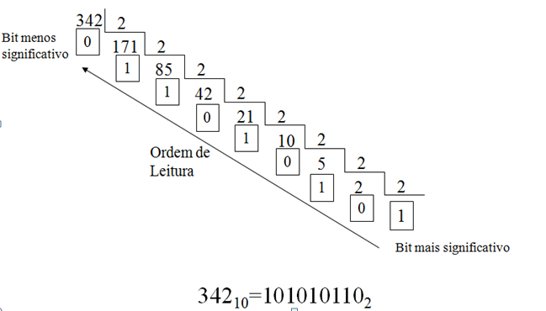
Método das Divisões
Consiste em dividir sucessivamente o número em decimal pelo quociente da base desejada.

Slide 26
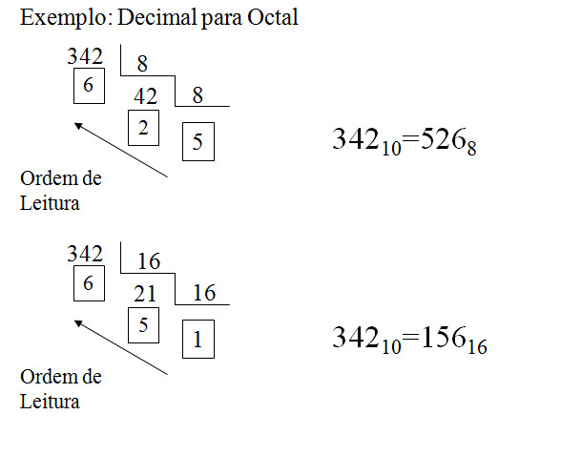
Método das Divisões
Consiste em dividir sucessivamente o número em decimal pelo quociente da base desejada.

Slide 27
Exercícios
1) Converter para a base decimal os seguintes números:
101010₂
1010₃
1021₄
1025₆
2165₈
1FA2₁₆
E1A₁₆
707₈

Slide 28
Exercícios
2) Converta os seguintes números decimais para a base indicada utilizando os dois métodos para cada caso: o método das divisões e das subtrações:
96 para binária
96 para a base octal
258 para a base hexadecimal
49 para a base binária
57 para a base binária
56 para a base binária
56 para a base hexadecimal

